Slide 1

Projet 2I013
Tang Fabien, Delgado Thomas
Enseignant: Baskiotis Nicolas

Slide 2
Stratégies
Classe comportement
stratégie offensive
stratégie défensive
sélecteur (de stratégie)

Slide 3
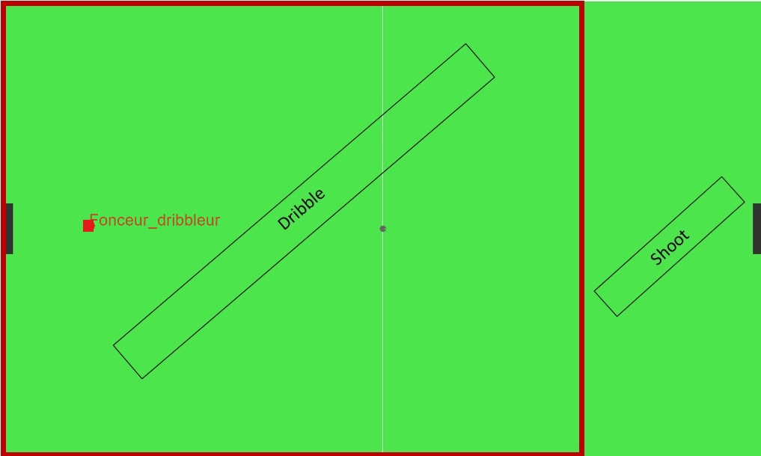
1v1

Slide 4
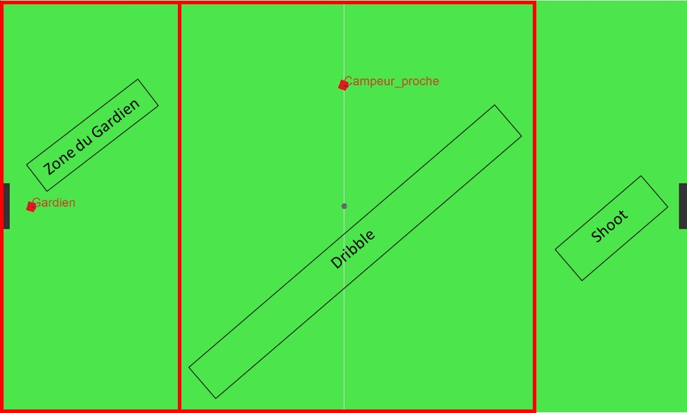
2v2

Slide 5
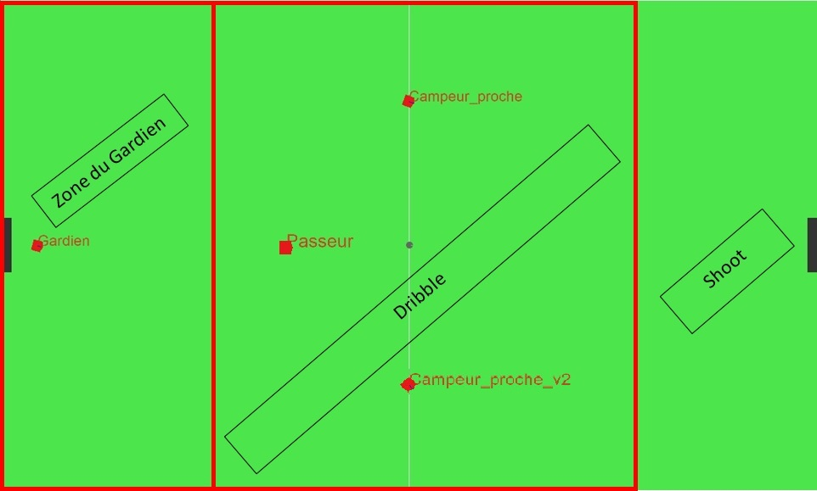
4v4

Slide 6


Améliorations
Peut_shooter()
Aller_courir_marcher()
1v1
2v2
Gardien orienté

Slide 7
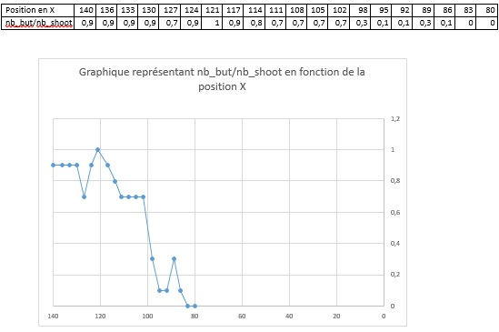
Optimisation de paramètres (Observer)

Slide 8
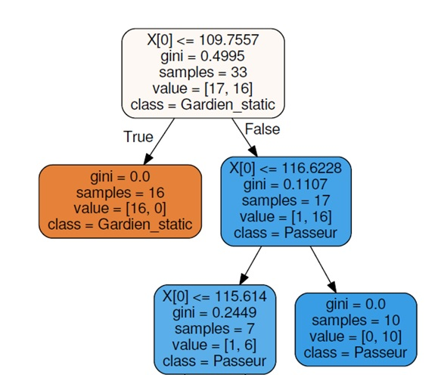
Apprentissage supervisé (Arbre de décision)

Slide 9
Conclusion
IA
Améliorer, optimiser
Encore améliorable
(critère de sélection de stratégies, classe comportement)

Slide 10
Merci de votre attention !

